Slide 1

Anticipez les besoins en consommations de bâtiments Présentation du projets
BARREAU Valérian 22/09/2025

Slide 2
Introduction du projet
Le projet s’inscrit dans la stratégie de la ville de Seattle visant la neutralité carbone en 2050.
Nous disposons de données collectées en 2016 sur les bâtiments non résidentiels : leurs caractéristiques structurelles (taille, usage, localisation, année de construction, etc.) ainsi que leur consommation énergétique et leurs émissions de CO₂.
L’objectif de ce travail est de développer un modèle de machine learning capable de prédire la consommation d’énergie et les émissions de CO₂ à partir des seules caractéristiques des bâtiments.
Cette démarche permet non seulement d’anticiper l’impact environnemental des bâtiments pour lesquels les mesures ne sont pas encore disponibles, mais aussi d’identifier les facteurs déterminants dans leur performance énergétique.

Slide 3
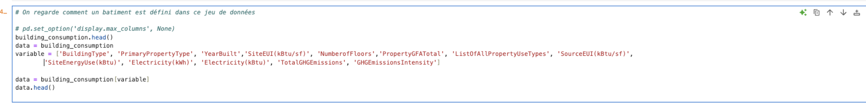
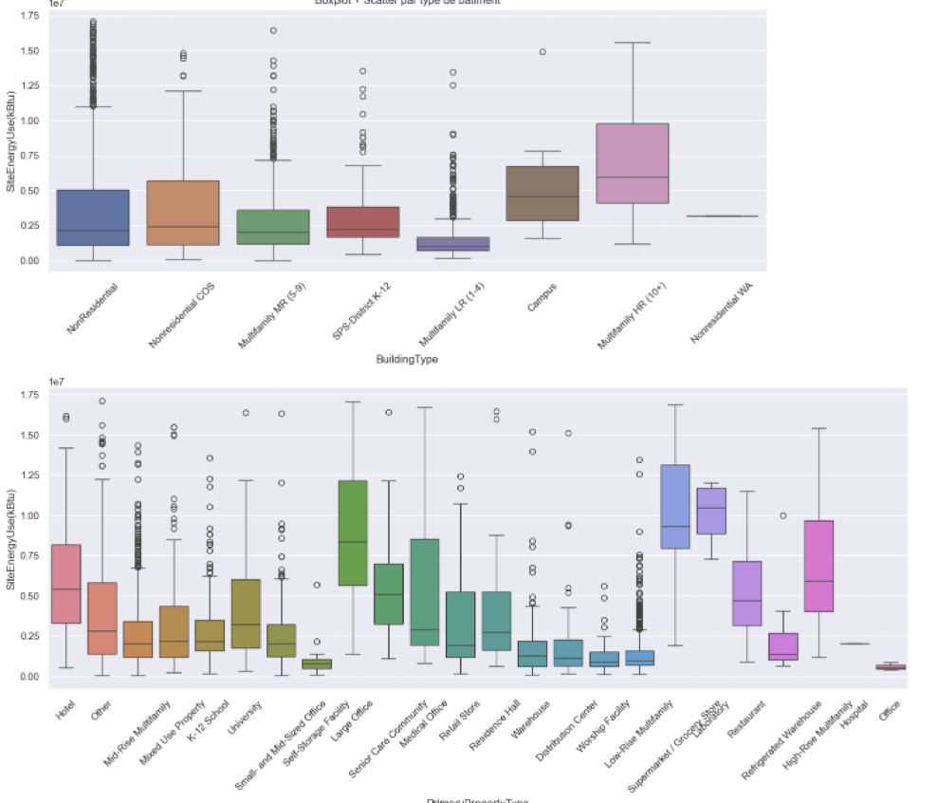
Analyse des données
J’ai commencé par créer mon notebook et mettre en place mon environnement de travail. Ensuite, j’ai analysé mes données et réalisé un premier nettoyage. J’ai sélectionné les colonnes de mon DataFrame à utiliser pour le projet, puis j’ai étudié les corrélations entre les différentes variables.
J’ai analysé les données à l’aide de matplotlib
sur la variable siteEnergieUse par rapport au variable
BuildingType et PrimaryPropertyType,
afin de poursuivre la sélection des bâtiments
non résidentiels.

Slide 4
Préparation des données non résidentielles
Filtrage des bâtiments non résidentiels dans la base de données.
Suppression des valeurs manquantes pour garder uniquement les échantillons valides.
Encodage du type de bâtiment (One-Hot Encoding) pour transformer les catégories en variables numériques.
Résultat : 1644 échantillons répartis sur 4 types de bâtiments.
J’ai extrait uniquement les bâtiments non résidentiels, nettoyé les données pour enlever les valeurs manquantes, puis transformé la variable BuildingType en format numérique grâce au One-Hot Encoding. Cela permet de préparer les données pour une utilisation dans des modèles de Machine Learning.

Slide 5
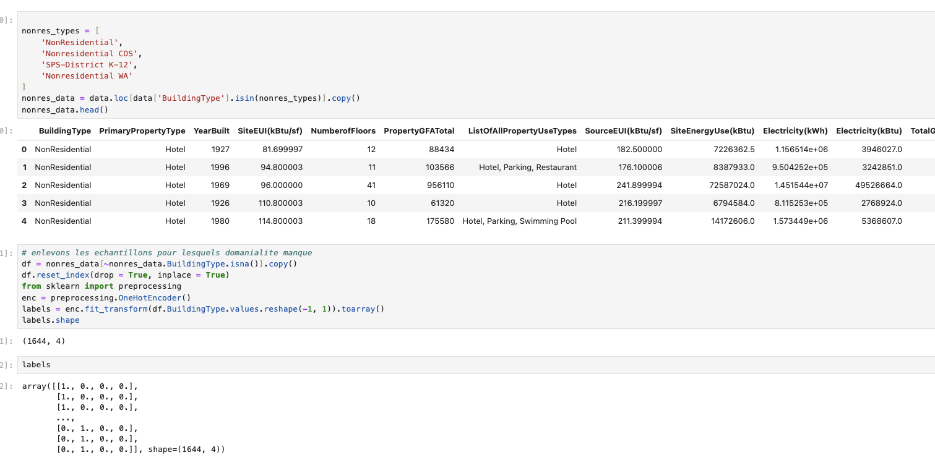

Slide 6
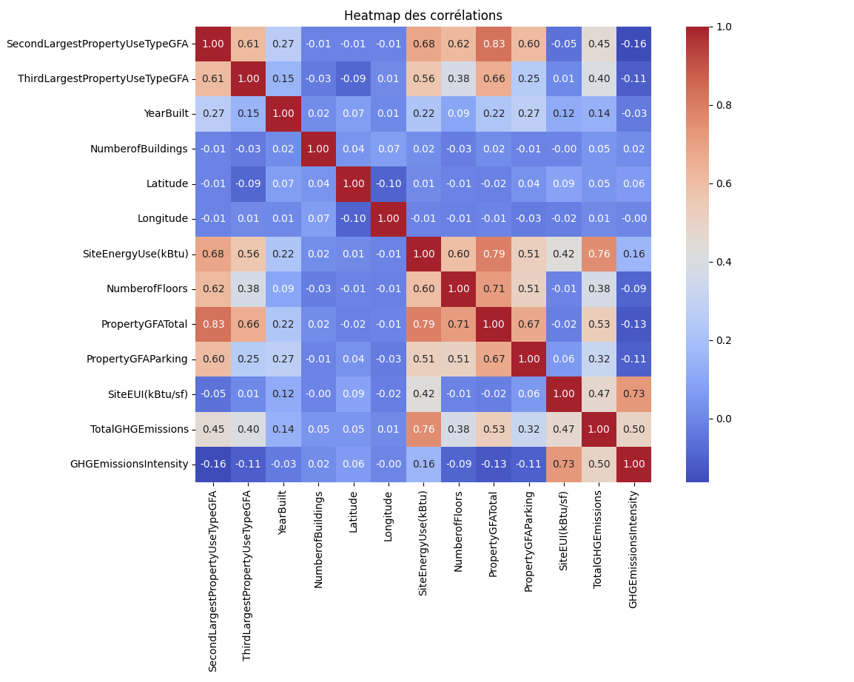
Cette heatmap montre que la taille des bâtiments et leur surface utilisée expliquent en grande partie la consommation d’énergie et les émissions de gaz à effet de serre. Les caractéristiques géographiques ou l’année de construction ont peu d’impact direct.

Slide 7
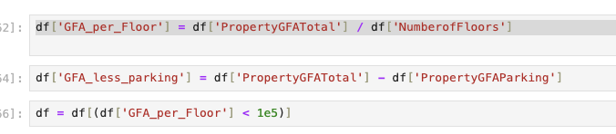
Premiers Feature Engineering
L’objectif est de créer des variables plus pertinentes pour l’analyse ou la modélisation.
GFA_per_Floor : nous avons calculé la surface moyenne par étage en divisant la surface totale (PropertyGFATotal) par le nombre d’étages (NumberofFloors). Cela permet d’évaluer la densité verticale du bâtiment.
GFA_less_parking : nous avons retiré la surface dédiée au parking (PropertyGFAParking) de la surface totale pour obtenir une estimation de la surface réellement exploitable.
Enfin, nous avons filtré les bâtiments dont la surface par étage dépasse 100 000 m², afin d’éliminer les valeurs extrêmes ou incohérentes.
Ces transformations rendent les données plus interprétables, fiables et utiles pour les étapes suivantes du projet, comme la visualisation ou l’entraînement d’un modèle prédictif.

Slide 8
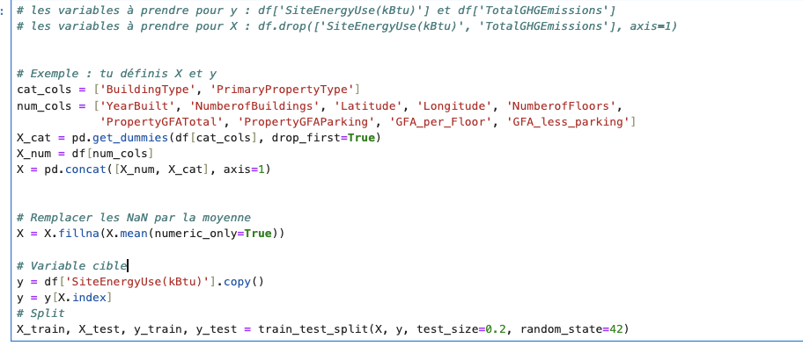
Modélisation prédictive de la consommation énergétique
Pour prédire la variable cible SiteEnergyUse(kBtu), j’ai préparé les données en séparant les variables numériques (comme YearBuilt, Latitude, GFA, etc.) et les variables catégorielles (BuildingType, PrimaryPropertyType), que j’ai transformées en variables indicatrices (one-hot encoding). Les valeurs manquantes ont été remplacées par la moyenne des colonnes numériques. Ensuite, j’ai défini X comme l’ensemble des variables explicatives et y comme la variable cible. Enfin, j’ai divisé les données en un ensemble d’entraînement (80%) et un ensemble de test (20%) pour évaluer les performances du modèle.

Slide 9
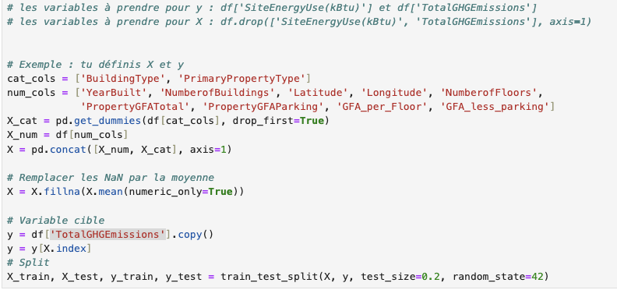
Modélisation des émissions de gaz à effet de serre
Après avoir modélisé la consommation énergétique, j’ai répété la même démarche pour prédire les émissions de gaz à effet de serre (TotalGHGEmissions). J’ai sélectionné des variables explicatives pertinentes, à la fois numériques (YearBuilt, GFA_per_Floor, etc.) et catégorielles (BuildingType, PrimaryPropertyType), que j’ai encodées en variables binaires. Cette fois, j’ai appliqué une normalisation Min-Max pour mettre toutes les variables sur une même échelle. La variable cible a été isolée, et les données ont été divisées en un ensemble d’entraînement (80%) et un ensemble de test (20%) pour entraîner et évaluer le modèle.

Slide 10
Comparaison des modèles de regression pour la consommation d’énergétique
Pour prédire la consommation énergétique des bâtiments non résidentiels, j’ai testé plusieurs modèles de régression : Ridge, Lasso, ElasticNet, RandomForest et un modèle de base (Dummy). Chaque modèle a été évalué selon deux critères :
R² : plus il est élevé, mieux le modèle explique la variance des données
MSE (Mean Squared Error) : plus il est faible, plus les prédictions sont précises
Les meilleurs résultats ont été obtenus avec le modèle Lasso, qui présente le meilleur compromis entre précision et robustesse, avec un R² de 0.52 et un MSE inférieur à celui des autres modèles. Le modèle Dummy, utilisé comme référence, montre des performances très faibles, confirmant la pertinence des modèles testés.

Slide 11
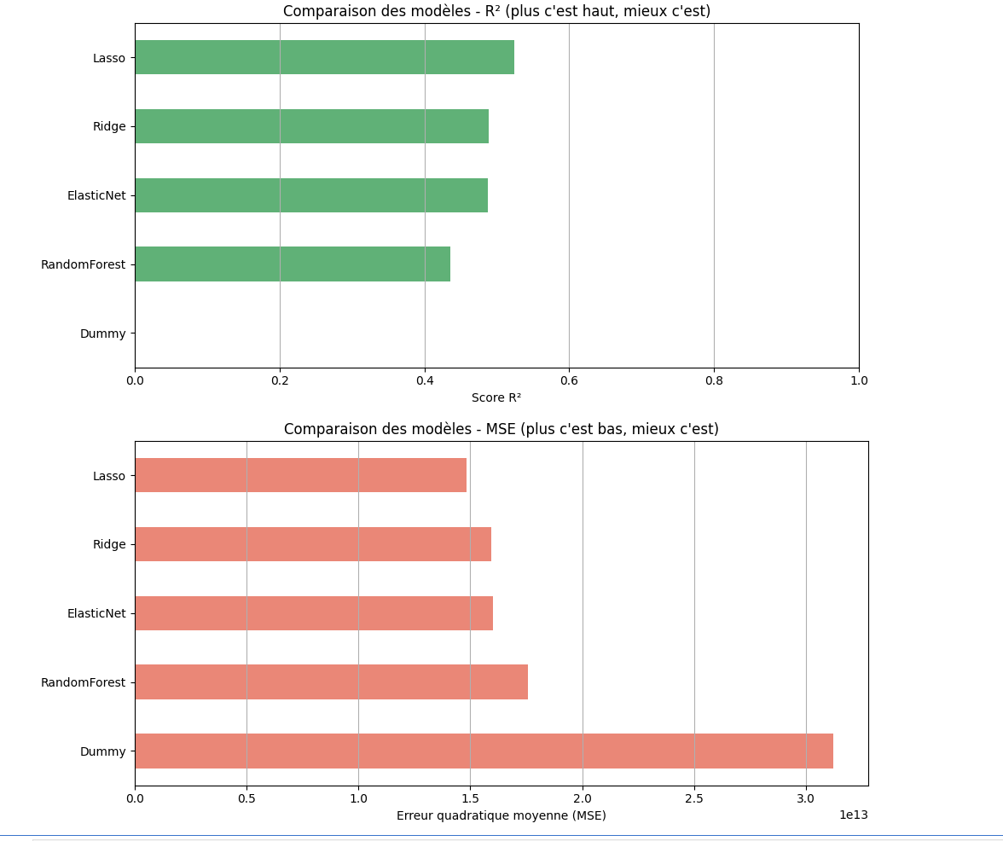
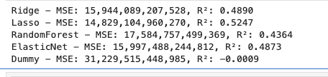
La consommation énergétique des bâtiments

Slide 12
Comparaison des modèles pour les émissions de gaz à effet de serre
Après avoir modélisé la consommation énergétique, j’ai répété la même approche pour prédire les émissions de gaz à effet de serre (TotalGHGEmissions). J’ai testé plusieurs modèles de régression : Lasso, Ridge, ElasticNet, RandomForest et un modèle de référence (Dummy). Les performances ont été évaluées selon le R² (capacité à expliquer la variance) et le MSE (précision des prédictions).
Le modèle RandomForest s’est distingué par le meilleur score R² et le plus faible MSE, ce qui en fait le modèle le plus performant pour cette tâche. Les autres modèles linéaires ont montré des résultats plus modestes, tandis que le modèle Dummy confirme leur valeur ajoutée en servant de base comparative.

Slide 13
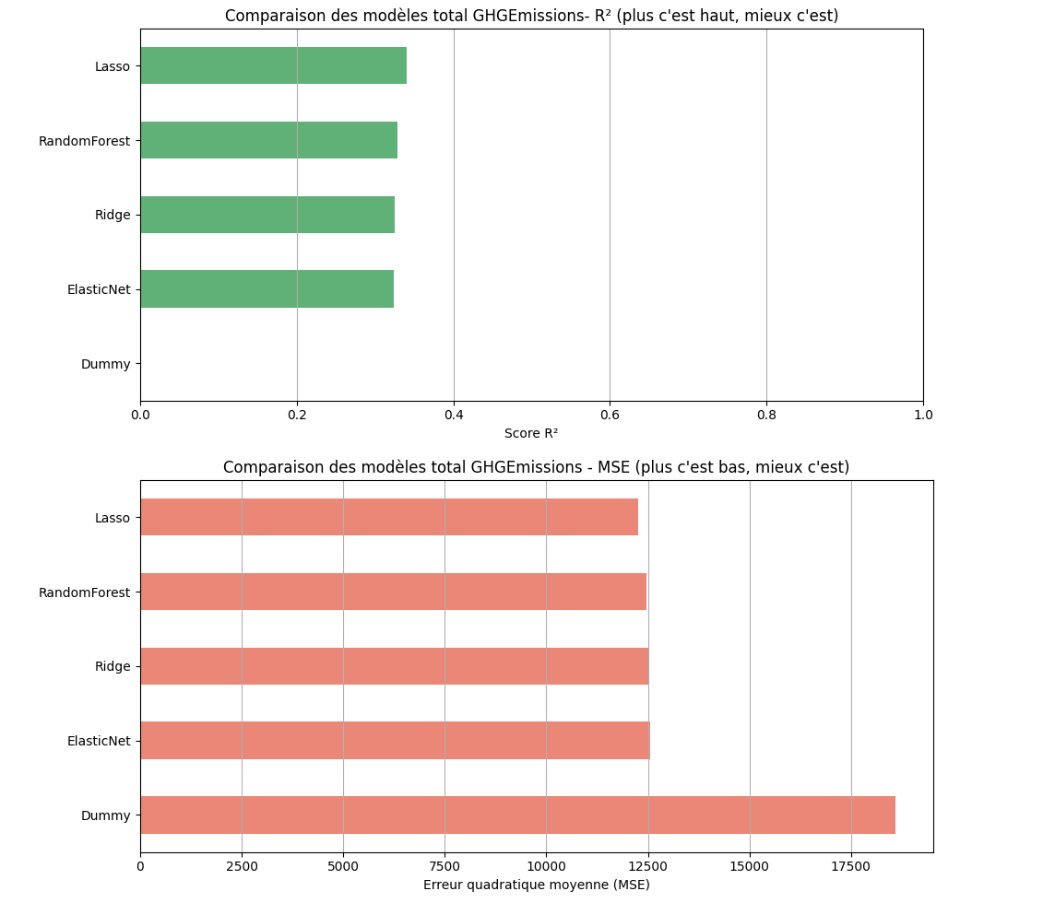
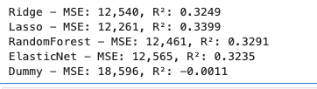
Les émissions de gaz à effet de serre

Slide 14
Feature Engineering avancé
Afin d’améliorer la qualité prédictive de mes modèles, j’ai réalisé un travail approfondi de feature engineering. J’ai commencé par nettoyer les variables catégorielles liées aux types de propriétés (LargestPropertyTypeType, SecondLargestPropertyTypeType, etc.) en harmonisant leur format (suppression des espaces, mise en minuscules) et en regroupant manuellement certaines catégories similaires (ex. : office, education, healthcare regroupés sous "office").
Ensuite, j’ai créé de nouvelles variables de surface exprimant la part de chaque type de bâtiment dans la surface totale (Building_share, SecondBuilding_share, etc.), ce qui permet de mieux capturer la structure fonctionnelle des bâtiments.
Pour améliorer la distribution des variables numériques, j’ai analysé la skewness (asymétrie statistique) de chaque variable. Les variables présentant une forte skewness (supérieure à 1 ou inférieure à -1) ont été transformées par une log-transformation (log1p) afin de réduire les effets de distorsion et améliorer la performance des modèles.
Ce travail de transformation et de création de variables permet d’enrichir les données, de mieux représenter les phénomènes sous-jacents, et d’optimiser les résultats des modèles de régression.

Slide 15
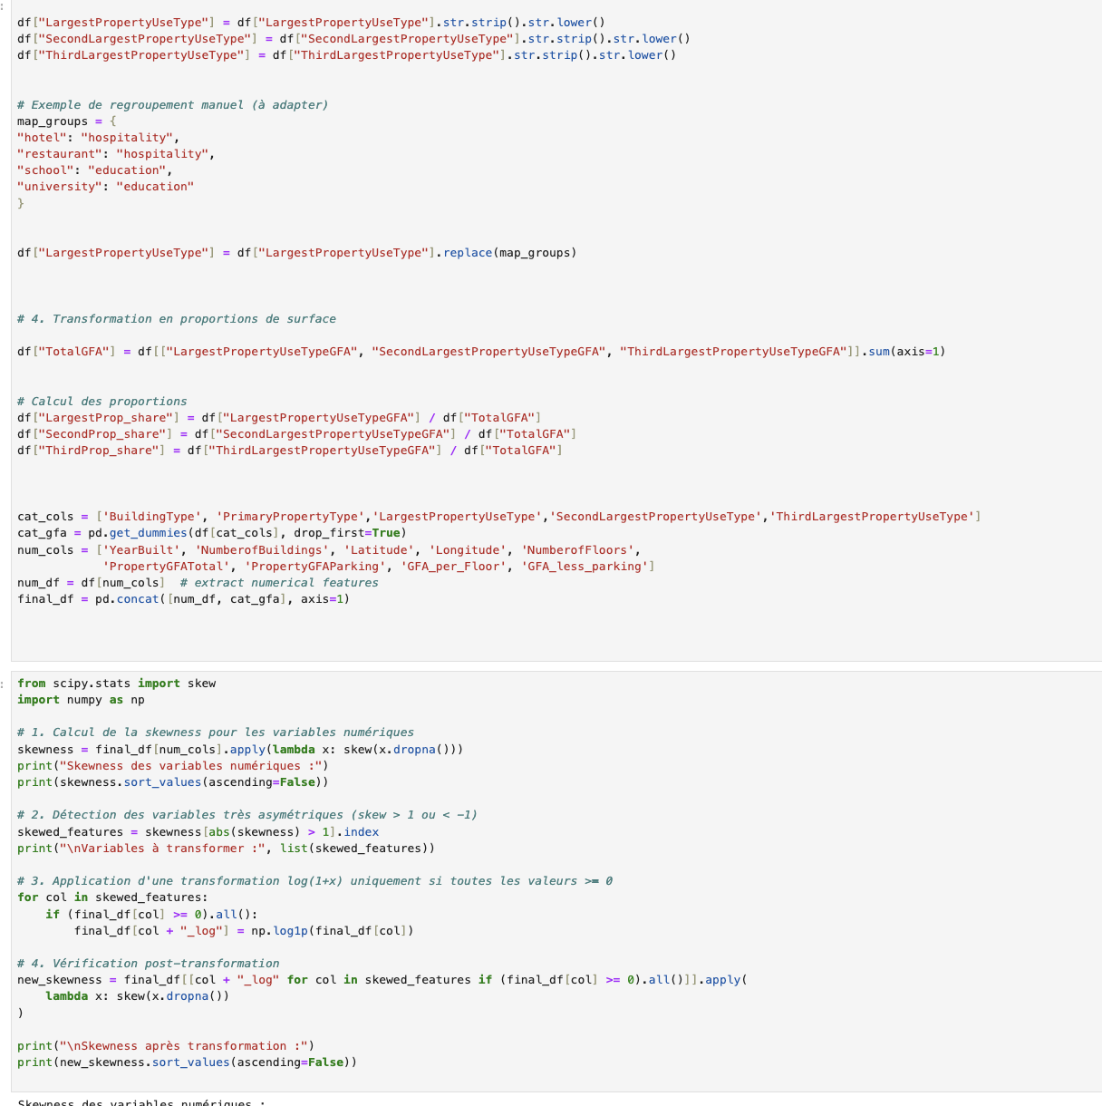
Feature Engineering

Slide 16
Impact du Feature Engineering sur la performance des modèles
Grâce à un travail approfondi de feature engineering, j’ai significativement amélioré la qualité des prédictions. Ce processus a inclus le nettoyage des variables catégorielles, la création de nouvelles variables de surface (Building_share, GFA_LessParking, etc.), ainsi que la transformation des variables numériques fortement asymétriques via une log-transformation.
Après cette étape, j’ai testé plusieurs modèles de régression : ElasticNet, Ridge, Lasso et RandomForest. Les résultats montrent une amélioration nette des scores R² et une réduction des erreurs MSE, confirmant que l’enrichissement des données a permis aux modèles de mieux capturer les relations complexes entre les variables.
Le modèle ElasticNet s’est distingué avec le meilleur score R² (0.62) et un MSE plus faible, démontrant que le feature engineering a renforcé la capacité des modèles à prédire la consommation énergétique des bâtiments non résidentiels.

Slide 17
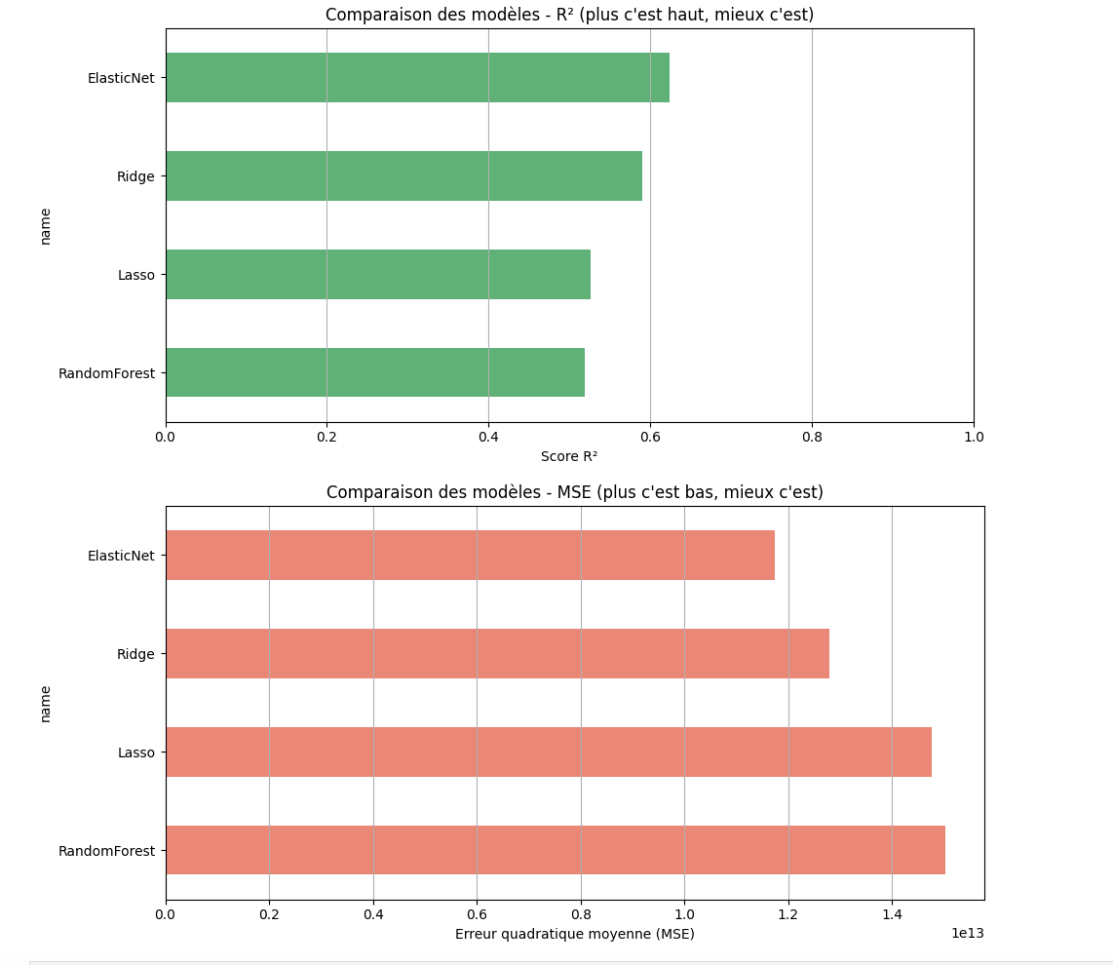

La consommation énergétique des bâtiments (Feature engineering avancé)

Slide 18
Impact du Feature Engineering sur la prédiction des émissions de gaz à effet de serre
Comme pour la consommation énergétique, j’ai appliqué un feature engineering avancé pour améliorer la prédiction des émissions de gaz à effet de serre (TotalGHGEmissions). Ce travail a inclus le nettoyage des variables catégorielles, la création de nouvelles variables de surface (ex. : Building_share, GFA_LessParking), et la transformation logarithmique des variables numériques fortement asymétriques.
Après cette étape, j’ai comparé plusieurs modèles de régression : Ridge, Lasso, ElasticNet et RandomForest. Les résultats montrent que le feature engineering a permis d’améliorer la qualité des prédictions, avec des scores R² plus élevés et des MSE plus faibles que lors des premières tentatives.
Bien que les performances soient globalement proches, le modèle Ridge et ElasticNet se démarquent par leur équilibre entre précision et stabilité, avec un R² de 0.33 et un MSE autour de 12,400. Cela confirme que l’enrichissement des variables a renforcé la capacité des modèles à capturer les dynamiques liées aux émissions.

Slide 19
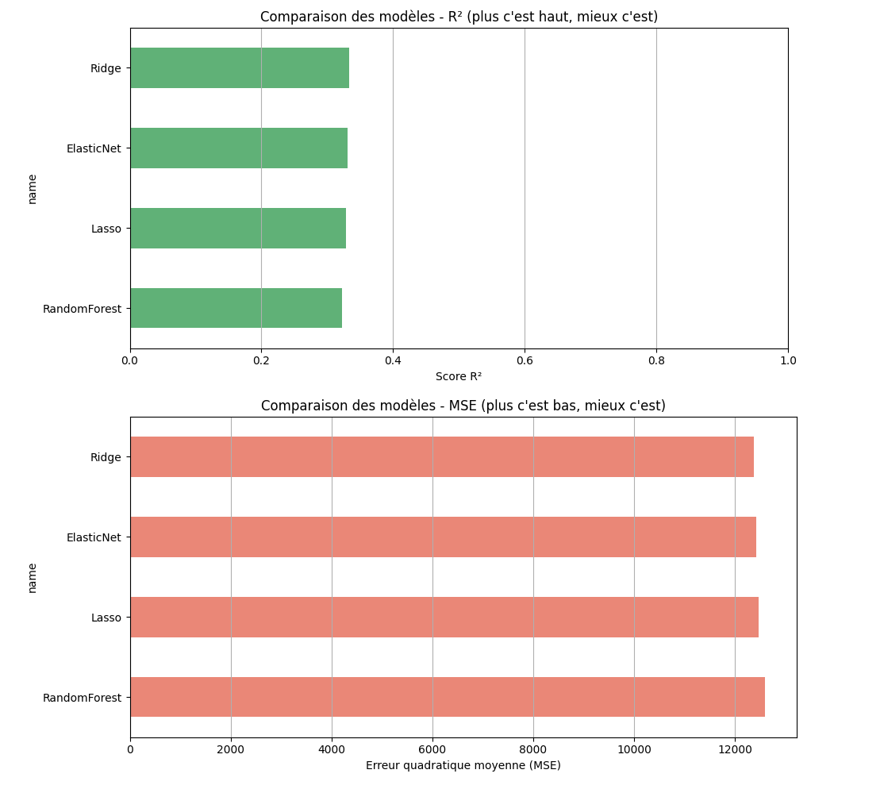

la prédiction des émissions de gaz à effet de serre (Feature engineering avancé)

Slide 20
Conclusion
Ce projet m’a permis d’explorer en profondeur la modélisation prédictive appliquée à deux enjeux majeurs : la consommation énergétique et les émissions de gaz à effet de serre des bâtiments non résidentiels.
Grâce à un feature engineering avancé, incluant le nettoyage des données, la création de nouvelles variables de surface, et la transformation des distributions asymétriques, j’ai significativement amélioré la qualité des prédictions.
Les comparaisons entre plusieurs modèles de régression (Ridge, Lasso, ElasticNet, RandomForest) ont montré que :
Pour la consommation énergétique, le modèle Lasso a offert le meilleur compromis entre précision et robustesse.
Pour les émissions de GES, le modèle ElasticNet s’est distingué par son efficacité après enrichissement des variables.
🔍 Ces résultats confirment que la qualité du prétraitement des données et le choix judicieux des modèles sont essentiels pour obtenir des prédictions fiables et exploitables dans une démarche de performance énergétique.

